Slide 1
Inženjerstvo softvera za Internet-Web of Things
RFID i NFC

Slide 2
Radion Frequency Identification
RFID

Slide 3
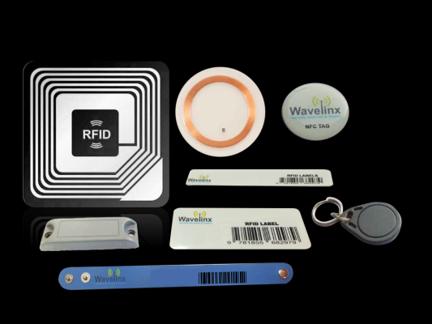
Uvod
RFID (Radio Frequency Identification) – tehnologija koja omogućuje identifikaciju (i praćenje) tagova
Sastoji se iz:
Čitača
Taga
Vrste čitača:
Pasivni (samo sluša)
Aktivni (emituje i sluša)
Vrste tagova:
Aktivni (ima sopstveno napajanje)
Pasivni (nema sopstveno napajanje)
Koja kombinacuja nema smisla? ☺

Slide 4
Upotreba
Kontrola pristupa
elektronske brave, ski-liftovi, itd.
Praćenje proizvoda
Praćenje životinja, ljudi, predmeta
Praćenje izgubljenog prtljaga
Naplata putarine, karata za prevoz i sl.
Beskontaktno čitanje dokumenata (pasoši)
Biblioteke
Beskontaktno plaćanje
Platne kartice
Telefoni
...

Slide 5
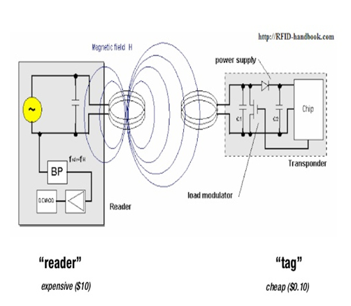
Način rada

Slide 6
Način rada
Najčešći način upotrebe je aktivni čitač – pasivni tag:
Čitač emituje elektromagnetno zračenje
Tag prima zračenje preko namotaja žice (indukuje se struja)
Ta struja može da napaja čip u tagu
Čip u tagu kontroliše tranzistor koji kratko spaja namotaj u skladu sa sekvencom jedinica i nula koju treba da pošalje
Kratak spoj namotaja na tagu prouzrokuje promenu struje u emisionom kolu čitača
Čitač tu promenu može da detektuje i dekodira, čime dobija niz bitova od taga

Slide 7
Dekodiranje
U čitaču je potrebno ispravno dekodirati detektovane promene
Koristi se više načina enkodiranja:
NRZ (Non-Return to Zero) – standardni način markiranja 1 i 0 kao visok i nizak logički nivo
Manchester – gleda se tranzicija u sredini ciklusa
Sa niskog na visoki → 0
Sa visokog na niski → 1
itd.

Slide 8
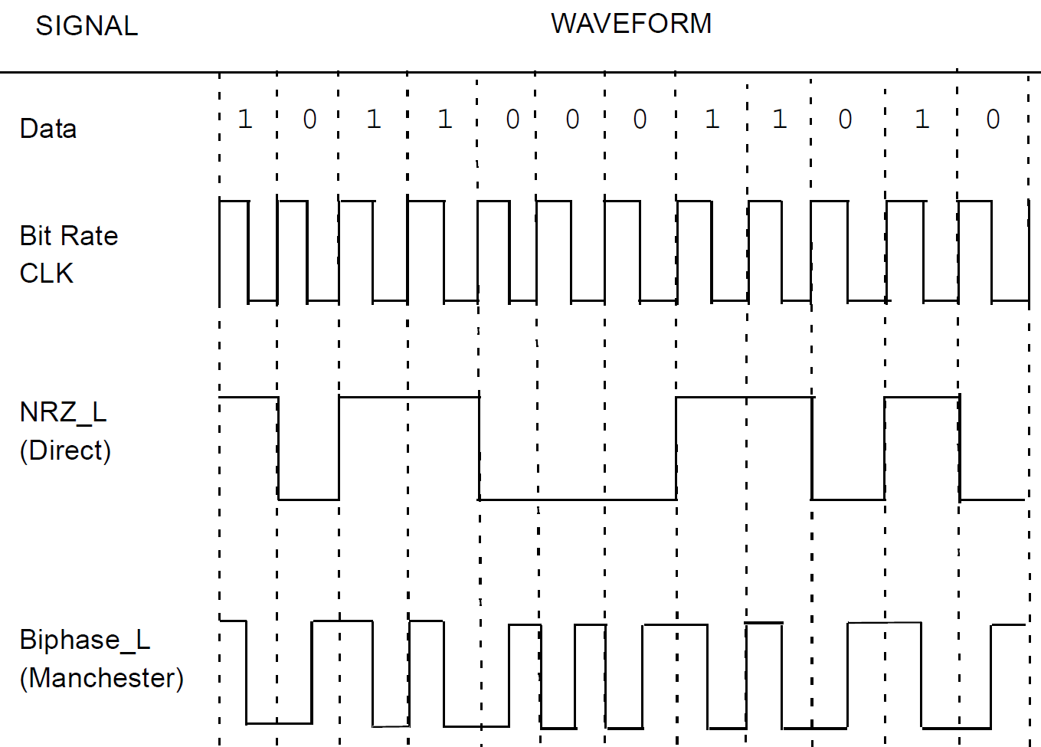
Dekodiranje

Slide 9
Opsezi frekvencija RFID tehnologije
Niska frekvencija (Low Frequency – LF): 120 – 150 kHz
Visoka frekvencija (High Frequency – HF) : 13,56 MHz
Ultra-visoka frekvencija (Ultra High Frequency – UHF): 433 MHz
itd.

Slide 10
LF čitači i tagovi
Veoma ograničena količina podataka u tagu
Najčešće je to nekoliko bajtova, koji se označavaju kao ID
Dovoljno za identifikaciju, ali nedovoljno za bezbednost
Nema nikakve sigurnosne mehanizme
Može lako da se klonira

Slide 11
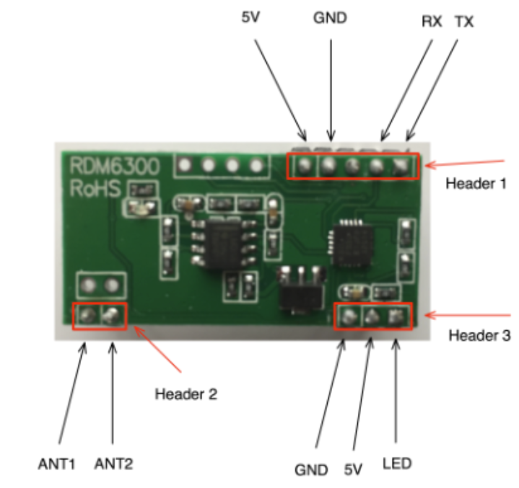
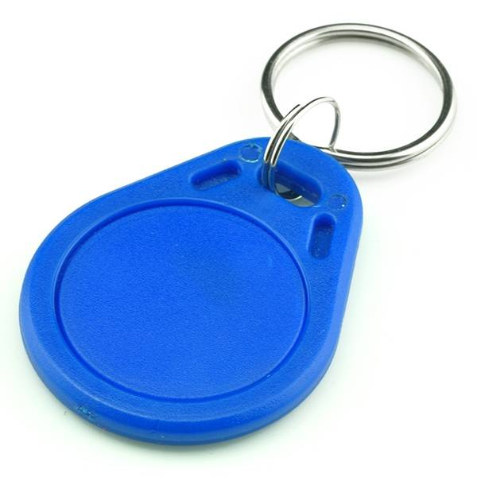
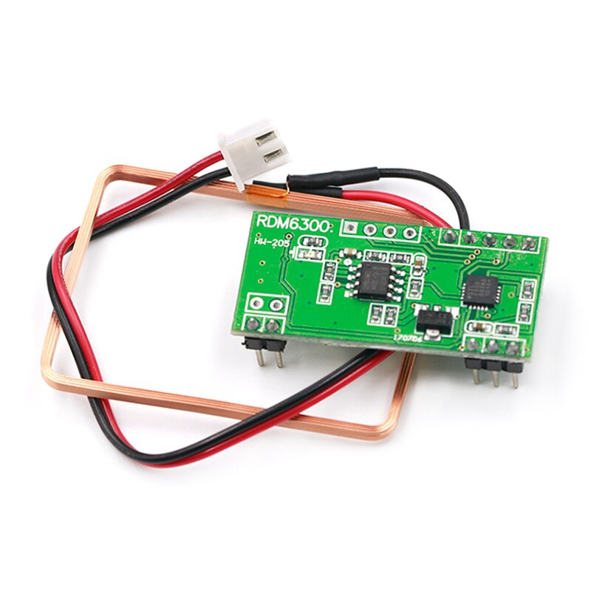
LF RFID čitači i tagovi
RDM6300 modul
Frekvencija 125 kHz

Slide 12
RFID RDM6300 čitač na RPI
Spaja se na UART RX GPIO pin na RPI
Pin 10 – UART RX
Biblioteka rdm6300:
pip install rdm6300
Upotreba:
reader = rdm6300.Reader('/dev/ttyS0')
card = reader.read()

Slide 13
Kompletan primer
# pip install rdm6300
import rdm6300
reader = rdm6300.Reader('/dev/ttyS0')
print("Please insert an RFID card")
while True:
card = reader.read()
if card:
print(f"[{card.value}] read card {card}")

Slide 14
RFID RDM6300 na Arduino/ESP32 platformi
Spaja se na proizvoljne nožice, pošto Arduino i ESP32 mogu da imaju i sotfverski UART
Biblioteka rdm6300
https://github.com/arduino12/rdm6300
Upotreba:
rdm6300.get_new_tag_id() – vraća true kada se pojavi nova kartica
rdm6300.get_tag_id() – vraća ID kartice

Slide 15
Kompletan primer
#include <rdm6300.h>
#define RDM6300_RX_PIN 34
Rdm6300 rdm6300;
void setup() {
Serial.begin(115200);
rdm6300.begin(RDM6300_RX_PIN);
Serial.println("\nPlace RFID tag near the rdm6300...");
}
void loop() {
/* get_new_tag_id returns the tag_id of a "new" near tag,
following calls will return 0 as long as the same tag is kept near. */
if (rdm6300.get_new_tag_id())
Serial.println(rdm6300.get_tag_id(), HEX);
delay(10);
}

Slide 16
Near Field Communication
NFC

Slide 17
Uvod
NFC – Near Field Communication
Podskup RFID tehnologije
Radi na HF frekvenciji od 13,56 MHz
Najčešće se koristi u pametnim telefonima
Ideja je da NFC uređaj (telefon) može i da čita tagove, ali i da se ponaša kao tag
Na taj način telefon može da se ponaša i kao beskontaktna platna kartica ili kao RFID tag za ulaz u firmu, i sl.
Najpoznatija Android aplikacija za testiranje NFC: NFC Tools

Slide 18
NFC čitači i tagovi/kartice
Kompleksnije od LF RFID tehnologije
Osim ID polja, moguće je snimiti i čitati veće količine podataka
Classic MIFARE 1k tag ima 64 bloka, svaki 16 bajtova == 1024 bajta
Pristup tagu/kartici:
ID i naziv vendora može svako da pročita
Pristup blokovima je zaštićen ključem
Šest bajtova čini 281.474.976.710.656 kombinacija
Fabrički ključ je 6 bajtova, svaki 0xFF
Blokovi 8, 9 i 10 se obično koriste za smeštaj imena (osobe, uređaja za praćenje ili nečeg trećeg)
Pisanje po kartici je takođe zaštićeno ključem

Slide 19
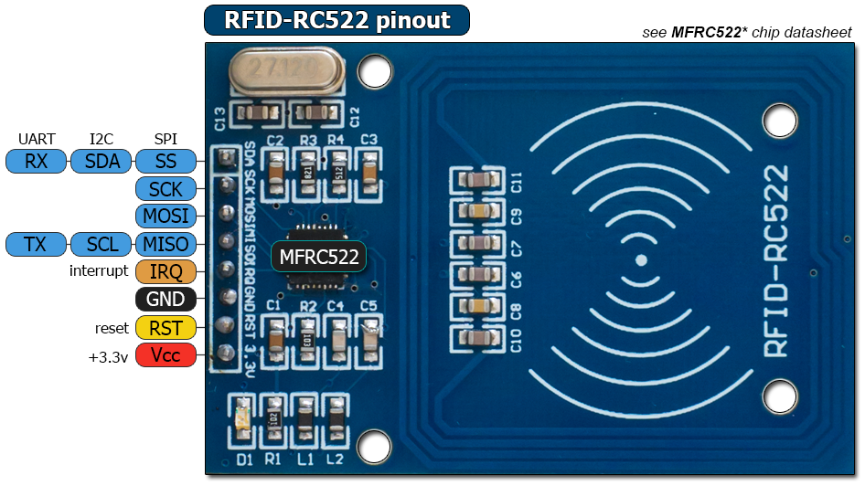
NFC čitači i tagovi
MFRC522 ili RFID-RC522 modul
Može da radi preko:
SPI
I2C
UART
IRQ nožice se uglavnom ne koristi

Slide 20
MFRC522 čitač/pisač modul na RPI
Spaja se na SPI port na RPI:
Pin 24 (GPIO 08 – SPI SS0) se spaja na SDA
Pin 23 (GPIO 11 – SPI SCLK) se spaja na SCK
Pin 19 (GPIO 10 – SPI MOSI) se spaja na MOSI
Pin 21 (GPIO 09 – SPI MISO) se spaja na MISO
Pin 6 (GND) se spaja na GND
Pin 22 (GPIO 25) se spaja na RST
Pin 1 (3,3V) se spaja na 3.3V
Biblioteka mfrc522:
pip install mfrc522-python

Slide 21
MFRC522 na RPI platformi – čitanje
import RPi.GPIO as GPIO
from mfrc522 import SimpleMFRC522
reader = SimpleMFRC522()
try:
print('Bring the card close to the reader...')
id, text = reader.read()
print(id)
print(text)
finally:
GPIO.cleanup()

Slide 22
MFRC522 na RPI platformi – ključ
Ključ:
class SimpleMFRC522:
...
self.KEY = [0xFF,0xFF,0xFF,0xFF,0xFF,0xFF]
self.TRAILER_BLOCK = 11
...
status = self.MFRC522.Authenticate(self.MFRC522.PICC_AUTHENT1A, trailer_block, self.KEY, uid)
block = self.MFRC522.ReadTag(block_num) # 8, 9, 10

Slide 23
MFRC522 na RPI platformi – pisanje
import RPi.GPIO as GPIO
from mfrc522 import SimpleMFRC522
reader = SimpleMFRC522()
try:
text = input('New data:')
print("Now place your tag to write")
reader.write(text)
print("Written")
finally:
GPIO.cleanup()

Slide 24
MFRC522 na Arduino/ESP32 platformi
Spaja se na neki od dva SPI kompleta nožica
Default je VSPI:
D23 MOSI na MOSI
D19 MISO na MISO
D18 SCLK na SCK
D5 SS0 na SDA
GPIO D27 se spaja na RST
Biblioteka mfrc522:
https://github.com/miguelbalboa/rfid

Slide 25
MFRC522 na Arduino/ESP32 platformi - čitanje
#include <SPI.h>
#include <MFRC522.h>
#define SS_PIN 5 // ESP32 pin GPIO5
#define RST_PIN 27 // ESP32 pin GPIO27
MFRC522 rfid(SS_PIN, RST_PIN);
void setup() {
Serial.begin(115200);
SPI.begin(); // init SPI bus
rfid.PCD_Init(); // init MFRC522
Serial.println("Tap an RFID/NFC tag on the RFID-RC522 reader");
}

Slide 26
MFRC522 na Arduino/ESP32 platformi - čitanje
if (rfid.PICC_IsNewCardPresent()) { // new tag is available
if (rfid.PICC_ReadCardSerial()) { // NUID has been obtained
MFRC522::PICC_Type piccType = rfid.PICC_GetType(rfid.uid.sak);
Serial.print("RFID/NFC Tag Type: ");
Serial.println(rfid.PICC_GetTypeName(piccType));
// print UID in Serial Monitor in the hex format
Serial.print("UID:");
for (int i = 0; i < rfid.uid.size; i++) {
Serial.print(rfid.uid.uidByte[i] < 0x10 ? " 0" : " ");
Serial.print(rfid.uid.uidByte[i], HEX);
}

Slide 27
MFRC522 na Arduino/ESP32 platformi - čitanje
byte block = 8;
byte len = 18;
MFRC522::MIFARE_Key key;
for (byte i = 0; i < 6; i++) key.keyByte[i] = 0xFF;
MFRC522::StatusCode status = rfid.PCD_Authenticate(MFRC522::PICC_CMD_MF_AUTH_KEY_A, 11, &key, &(rfid.uid));
byte buffer[18];
status = rfid.MIFARE_Read(block, buffer, &len);
buffer[16] = 0;
Serial.printf("%s ", buffer);

